Slide 1
Światłowody

Slide 2
Charakterystyka
Światłowód, to falowód służący do przesyłania promieniowania świetlnego. Pierwotnie miał postać metalowych rurek o wypolerowanych ściankach, służących do przesyłania promieniowania podczerwonego.
Obecnie w formie włókien dielektrycznych - najczęściej szklanych, z otuliną z tworzywa sztucznego, charakteryzującego się mniejszym współczynnikiem załamania światła niż wartość tego współczynnika dla szkła.

Slide 3
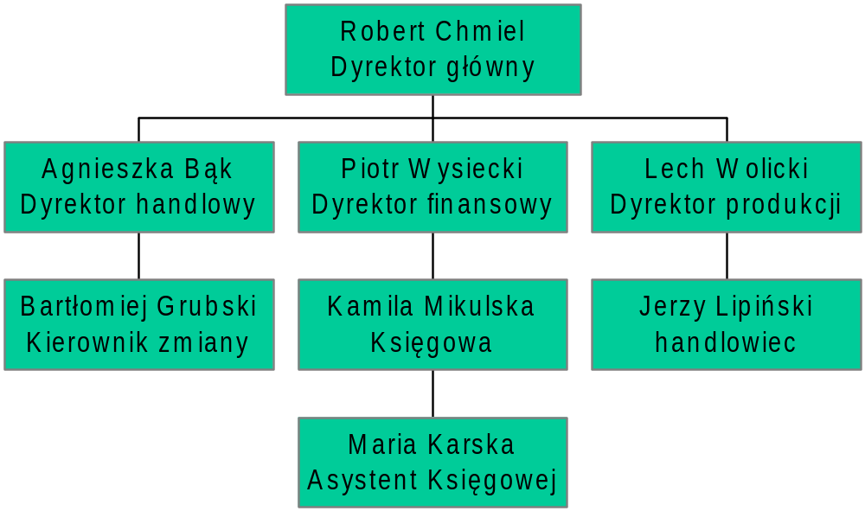
Struktura organizacyjna producenta - LASER S.A.

